Slide 1

LATVIJĀ RAŽOTI
SAULES KOLEKTORI
SUN INVESTMENTS SIA

Slide 2
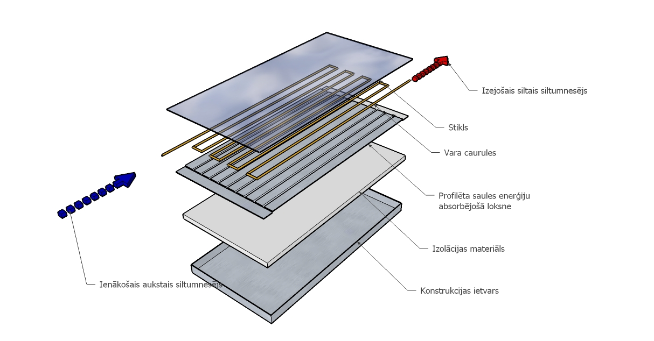
SelSol NORD C200 saules kolektora uzbūve

Slide 3
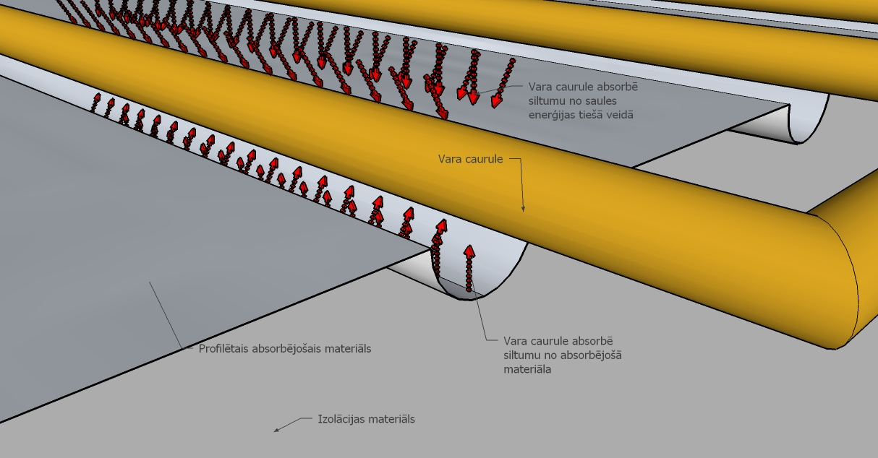
SelSol NORD C200 saules kolektora uzbūve

Slide 4
Saules kolektoru izmantošanas iespējas
Siltā ūdens sagatavošanai
Apkures atbalstam
Siltumsūkņu darbības atbalstam
Baseinu apsildei

Slide 5
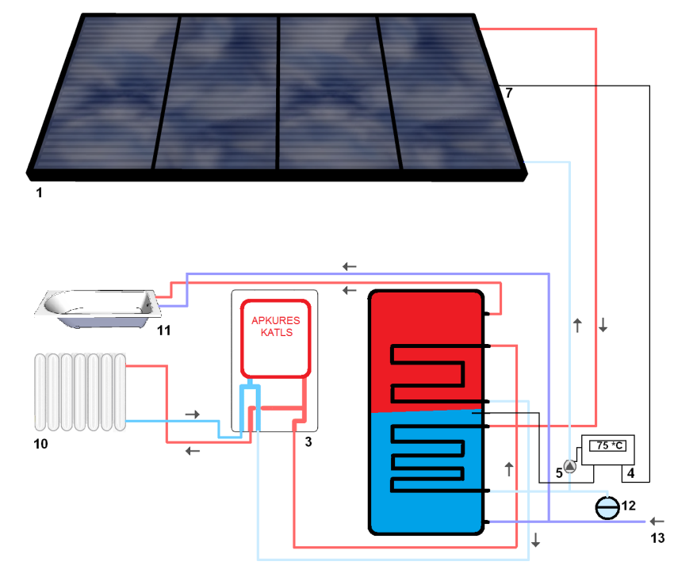
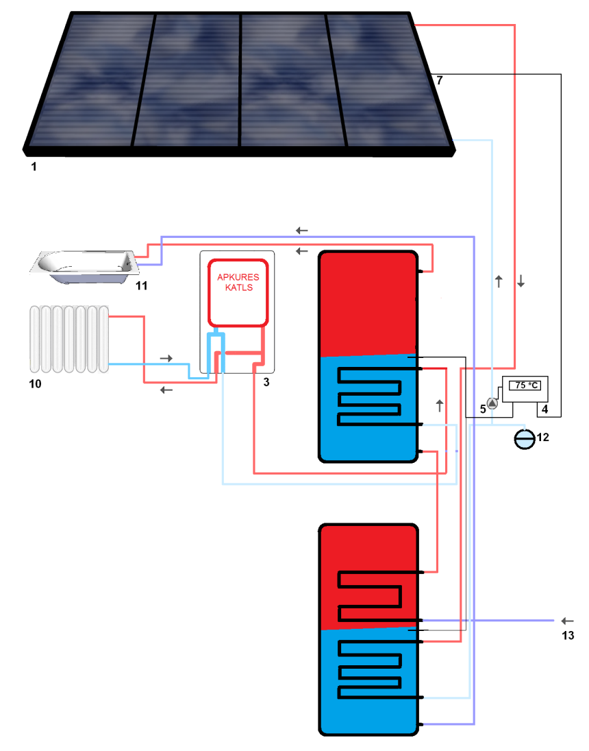
Siltā ūdens sagatavošana
Tiešā siltā ūdens sagatavošana
Netiešā siltā ūdens sagatavošana (piesildīšana)

Slide 6
Siltā ūdens sagatavošana
1. Tiešā siltā ūdens sagatavošana
Tiek izmantotas augstās temperatūras ( > 40 °C)
Reālais darbības laiks Latvijā – aprīlis – septembris
Iegūstamais enerģijas daudzums - 400 – 450 kWh/m2 gadā
2. Netiešā siltā ūdens sagatavošana (piesildīšana)
Tiek izmantots plašs temperatūru spektrs ( > 10 °C)
Reālais darbības laiks Latvijā – nav ierobežots
Iegūstamais enerģijas daudzums - 550 – 650 kWh/m2 gadā
Var kombinēt ar esošajiem ūdens sildīšanas boileriem

Slide 7
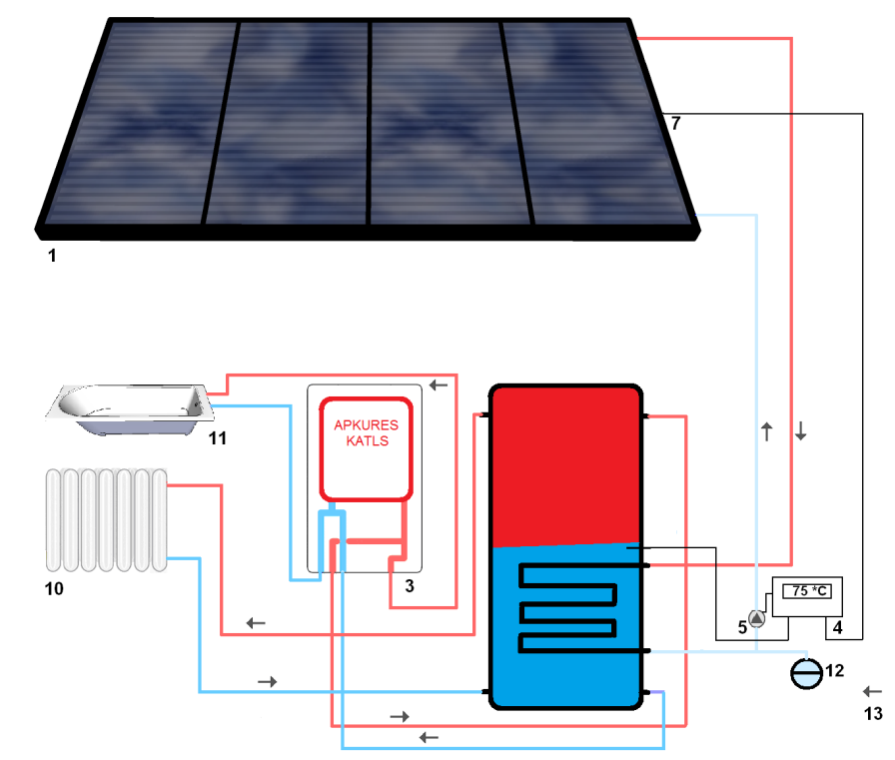

Apkures atbalsts
1. Akumulācijas tvertne turpgaitā 2. Akumulācijas tvertne atpakaļgaitā

Slide 8
Apkures atbalsts
1. Akumulācijas tvertne turpgaitā
Tiek izmantotas vidējās un augstās temperatūras ( > 30°C)
(pārsvarā augstās temperatūras)
Reālais darbības laiks Latvijā – nav ierobežots
Iegūstamais enerģijas daudzums - 500 – 550 kWh/m2 gadā
Labi kombinējas ar malkas apkures katliem
2. Akumulācijas tvertne atpakaļgaitā
Tiek izmantotas vidējās un augstās temperatūras ( > 30°C)
(pārsvarā zemās temperatūras)
Reālais darbības laiks Latvijā – nav ierobežots
Iegūstamais enerģijas daudzums - 550 – 600 kWh/m2 gadā

Slide 9
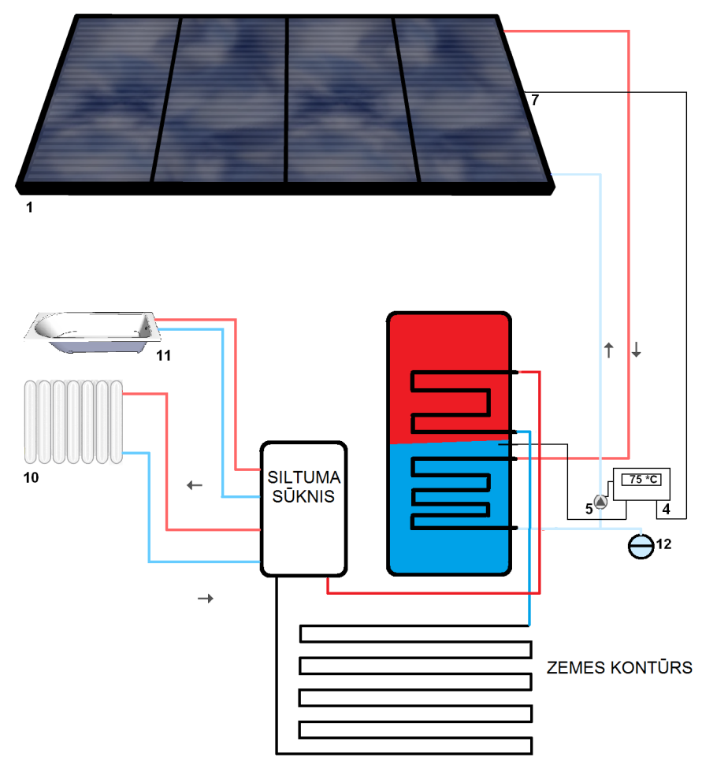

Siltumsūkņu darbības atbalsts
1. Akumulācijas tvertne pirms sūkņa 2. Akumulācijas tvertne aiz sūkņa

Slide 10
Siltumsūkņu darbības atbalsts
1. Akumulācijas tvertne pirms siltuma sūkņa
Tiek izmantots viss temperatūru spektrs, pat superzemās temperatūras ( > 0°C)
Reālais darbības laiks Latvijā – nav ierobežots
Iegūstamais enerģijas daudzums - 650 – 700 kWh/m2 gadā
2. Akumulācijas tvertne aiz siltuma sūkņa
Tiek izmantotas vidējās un augstās temperatūras ( > 30°C)
(pārsvarā augstās temperatūras)
Reālais darbības laiks Latvijā – nav ierobežots
Iegūstamais enerģijas daudzums - 500 – 550 kWh/m2 gadā

Slide 11
Tiem, kas rēķina...
Saules siltuma enerģijas kolektoru ierīkošana pašlaik nav ekonomiski pamatota, ja:
- Ir mazs siltā ūdens patēriņš (it sevišķi vasarā) – vasarnīcas, dārza mājas, sabiedriskās iestādes (skolas , bērnudārzi u.tml.)
Saules siltuma enerģijas kolektoru ierīkošana ir ekonomiski pamatota, ja:
Ir samērā liels siltā ūdens patēriņš, it sevišķi vasarā;
Apkures vajadzībām tiek izmantotas vienai otru papildinošas sistēmas;
Tiek izmantoti vairākām vajadzībām (rudens – pavasara sezonā – apkurei, vasarā – baseina apsildei)

Slide 12
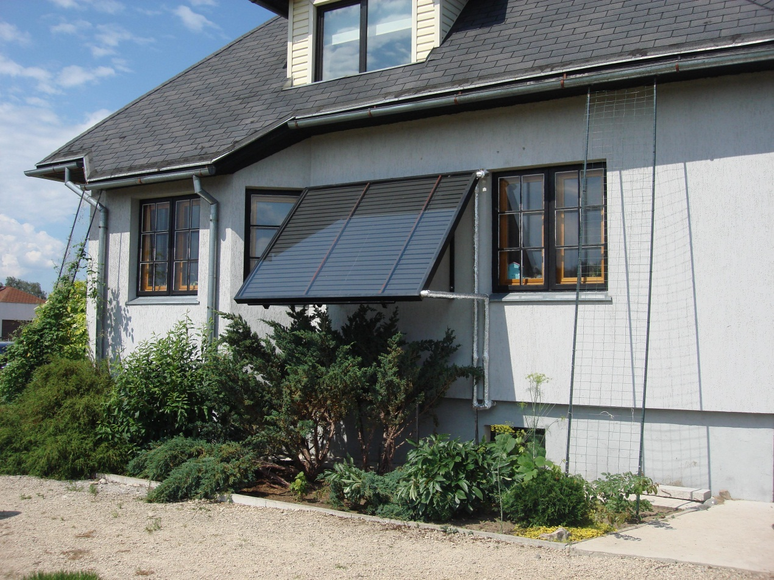
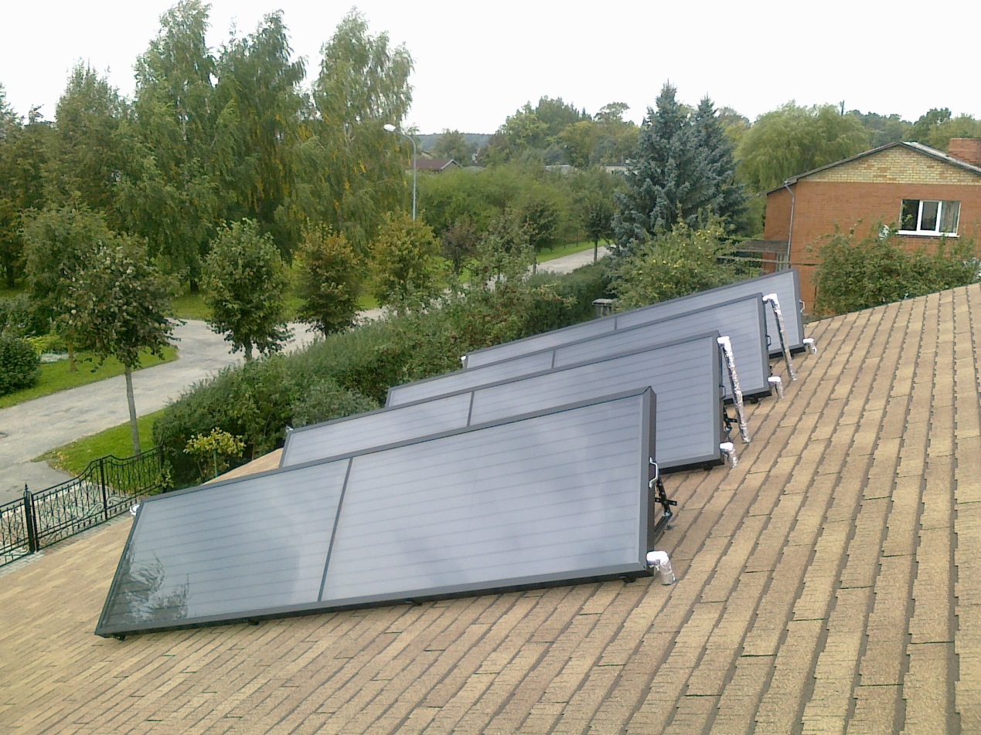
Tiem, kas «domā zaļi»...
Stiprināsim valsts enerģētisko neatkarību
Taupīsim fosilos energoresursus
Samazināsim savus izdevumus par tradicionālajiem energoresursiem
Izmantosim savā valstī radītas iekārtas un tehnoloģijas

Slide 13
Paldies par uzmanību
SUN INVESTMENTS SIA
Jelgavas iela 36, Rīga
Raivis Šķērstens
Tālr. 29431142
www.selsol.lv
info@selsol.lv

